Slide 1
Мастер класс «Пенная монотипия»
Подготовила:
воспитатель 1 категории
МДОУ «Березка» п.Майский
Ветренко Л.И.

Slide 2
«Расскажи мне - и я услышу, покажи мне – и я запомню, дай мне сделать самому – и я научусь» Японская пословица.

Slide 3
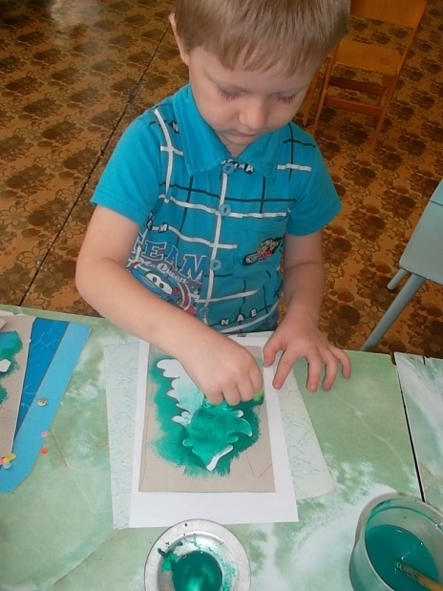
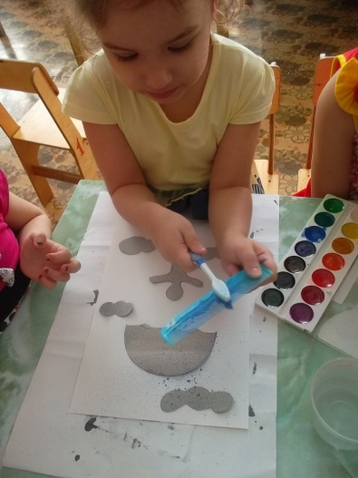
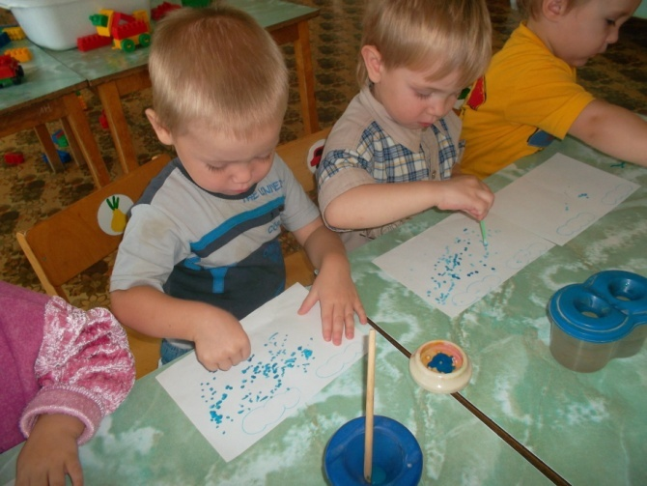
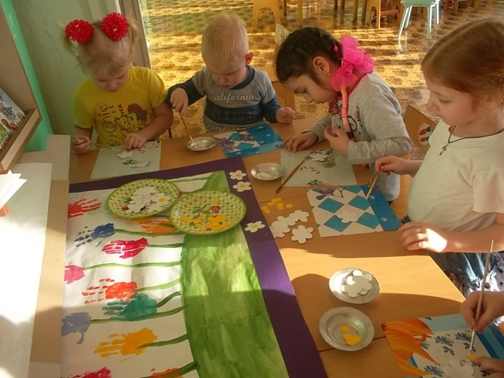
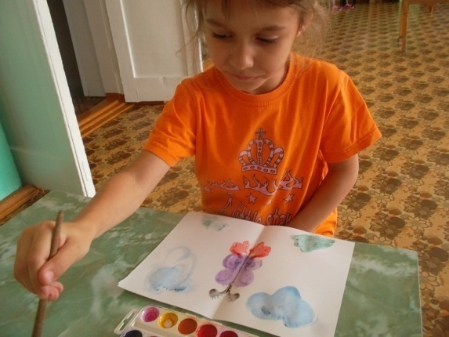
Нетрадиционные техники рисования помогают совершенствовать творческие способности детей, развивают мелкую моторику рук, образное мышление и воображение.

Slide 4
Цель: знакомство педагогов с новой техникой нетрадиционного рисования – пенной монотипией.

Slide 5
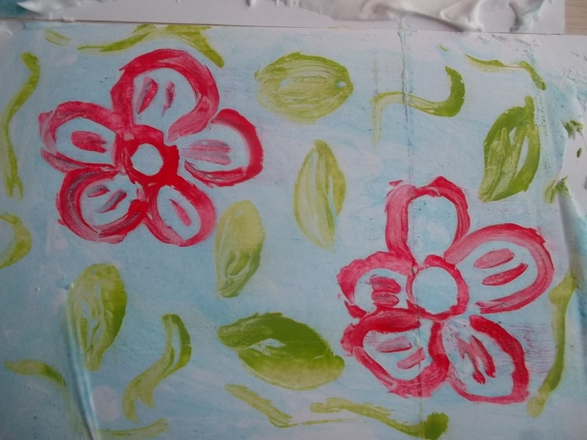
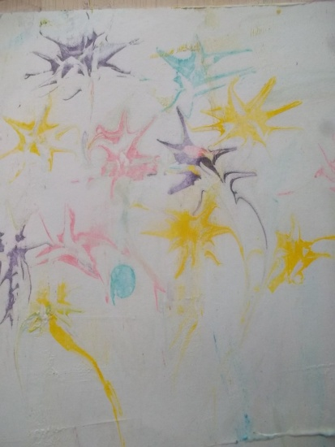
Пенная монотипия. В переводе с греческого монотипия – один отпечаток. То есть – эта такая уникальная техника рисования при которой получается всего один уникальный отпечаток.

Slide 6
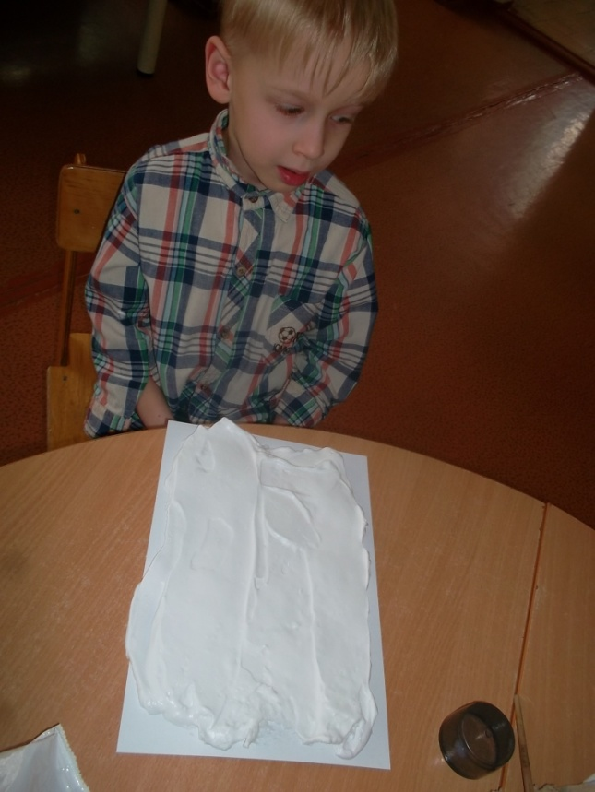
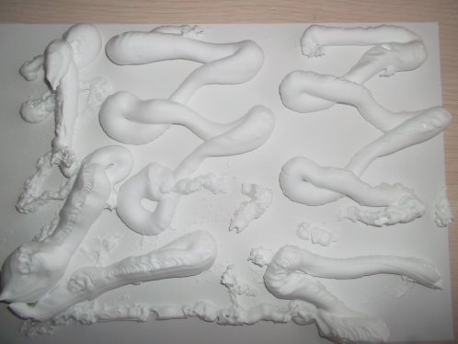
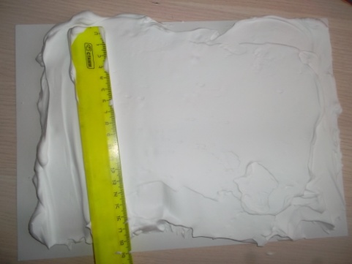
Выдавливаем небольшое количество пены на поверхность и выравниваем при помощи линейки.

Slide 7
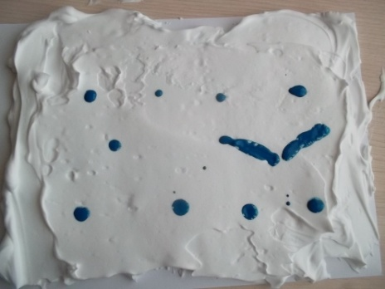
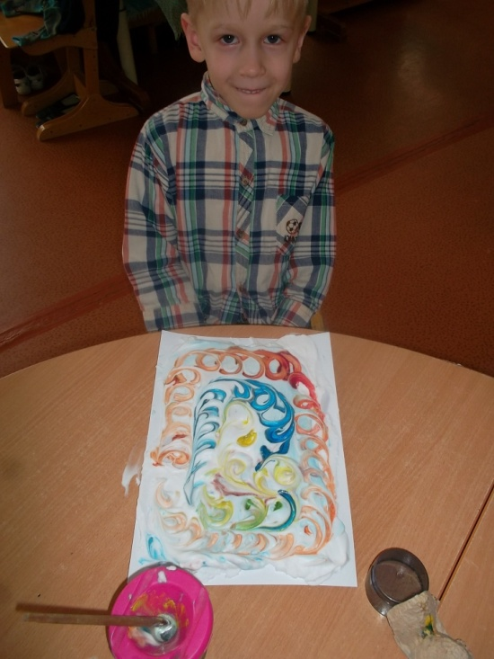
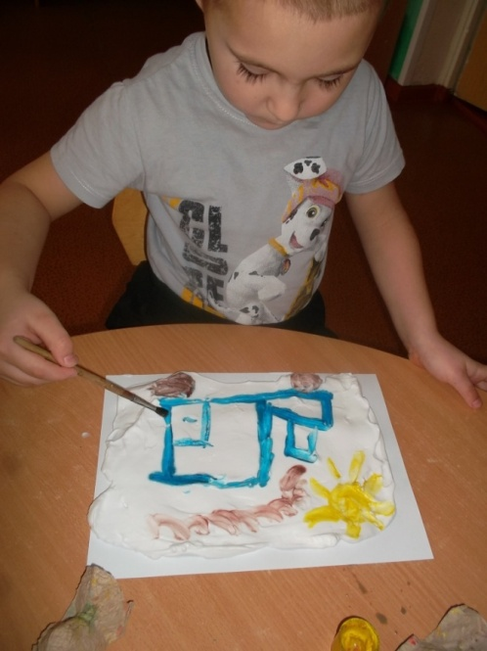
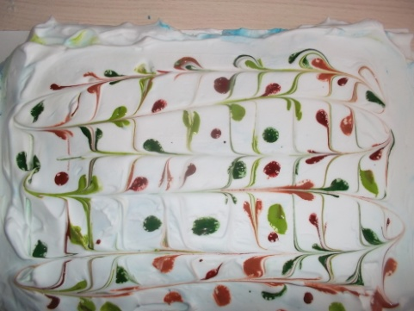
Наносим небольшое количество краски на пену и рисуем.

Slide 8
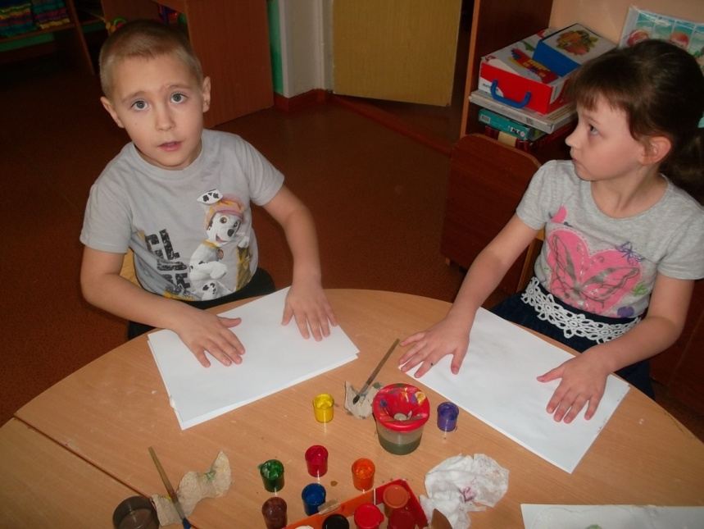
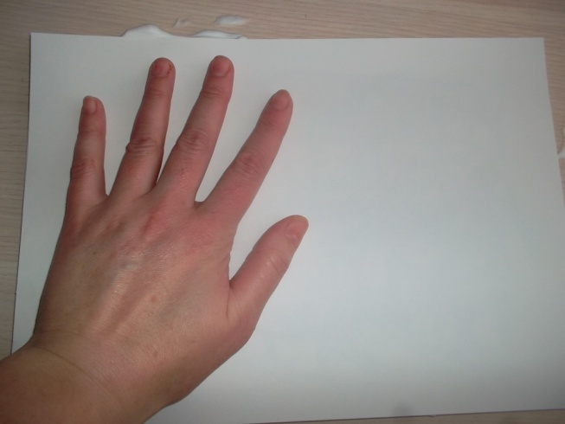
Накрываем рисунок бумагой и прижимаем слегка руками.

Slide 9
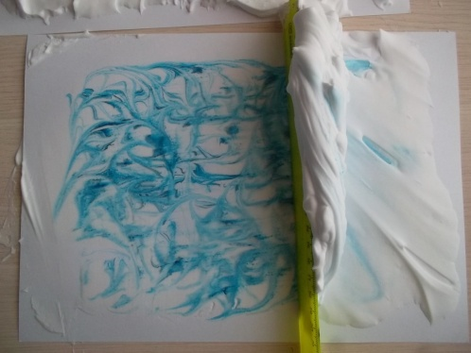
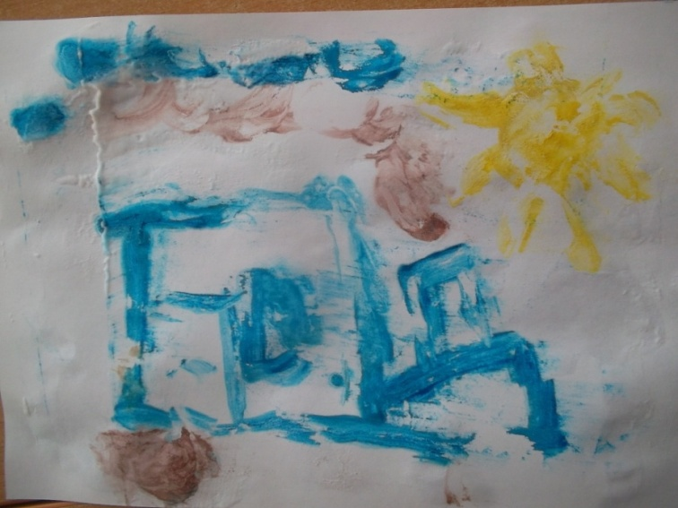
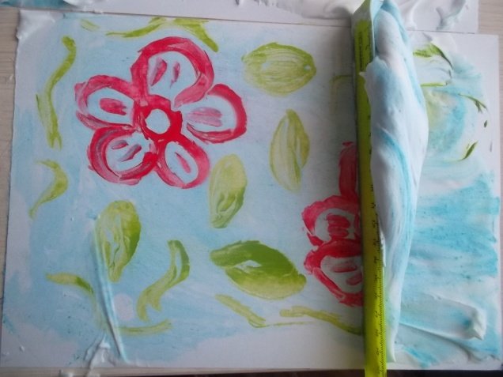
Убираем бумагу и снимаем остатки пены линейкой. Рисунок готов.

Slide 10
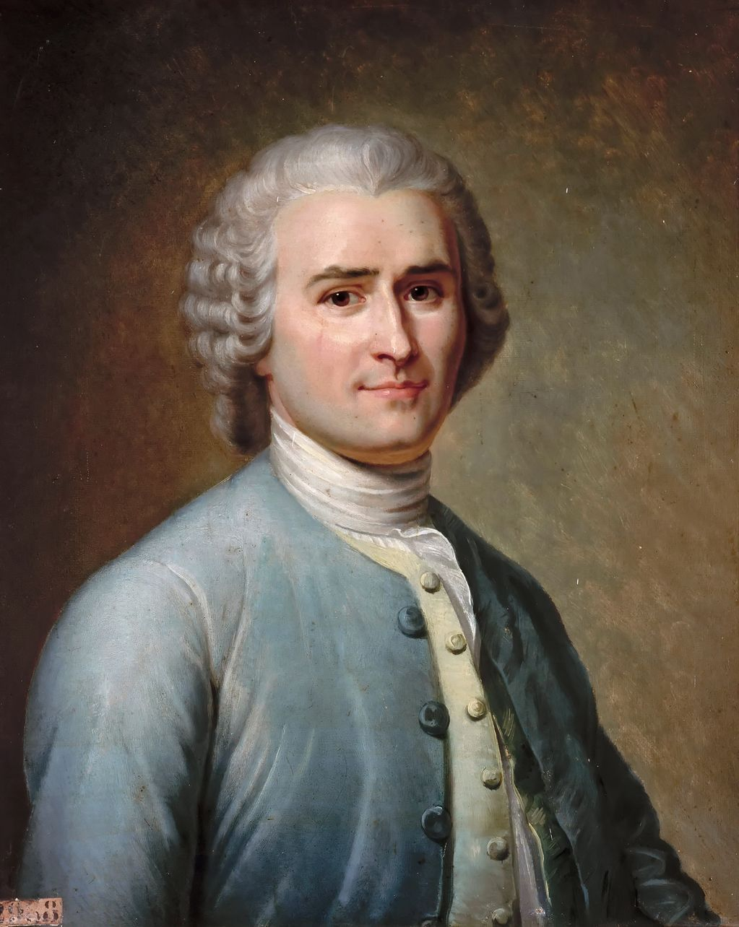
«Час работы научит большему, чем день объяснений, ибо, если я занимаю ребенка в мастерской, его руки работают на пользу ума». Жан Жак Руссо

